Slide 1
GRÉCIA ANTIGA
A origem do valores ocidentais
Profº Bruno Ferreira

Slide 2
características
Localização da Grécia: sul da Europa, em uma região de relevo acidentado e de litoral cheios de ilhas, desenvolveu-se a grande civilização grega.
Geografia: Grécia continental
Grécia insular: Ilhas do mar egeu e jónico inclusive Creta
Grécia peninsular – região do sul Peloponeso
Mar : As águas calmas do mar e as pequenas distância entre as ilhas eram um convite à navegação.
Montanhas:

Slide 4
Períodos Históricos
Período Micênicos ou Homérico – século xv a séculos VIII a.C.
Período Arcaico – séculos VIII a século VI a.C.
Período Clássico – século VI a século IV a.C.
Período Helenístico – séculos IV a século I a.C.

Slide 5
Questões
1 – Elabore uma linha do tempo, marcando os principais períodos a história grega.
2 – Responda: quais os principais aspectos da civilização cretense?
3 – Explique o sentido da frase “ A fragmentação geográfica grega provavelmente facilitou a fragmentação política”

Slide 6
Creta: uma das principais civilizações pré - helenísticas
Ilha de Creta uma das maiores civilizações
Creta se torna ponto de encontro
Poderosa Monarquia – Cnossos 1700 a 1450 a.c
Império Comercial – Marítimo
Uma Talassocracia
Os eram chamados – Minos
Dando origem a civilização – Minoica
As cidades eram planejadas.

Slide 7
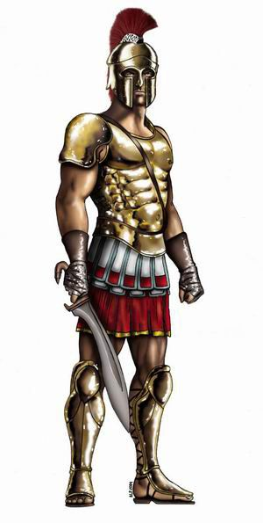
Período Micênico ou Homérico
Os primeiros povos e os genos - Clãs
Aqueus – fundaram a cidade de Micenas – chegaram em 1700.
Jônicos – 1700 a.C
Eólios – 1700 a.C
Dórios - 1200 a.C Dorios

Slide 8
Genos
Estrutura comunitária
Fratrias - corporações de guerras
Tribos – varias fratrias
Basileu – função militar, religiosa e jurídica.
O direito à herança paterna
A diferença de classes
Generalização do regime escravista
Queda dos genos ganhava-se força a propriedade privada e a acumulação de riquezas individual.
Aparecimento do Estado ou seja cidade Estado (pólis)

Slide 9
Questões
1 Responda: que povos estabeleceram-se no mundo grego durante o período Homérico?
2 Explique:
A- O que era o Geno;
B – Como era a vida econômica nos genos
C – Como se deu a decadência da estrutura comunitária dos genos.

Slide 10
Período Arcaico cidades estado colonização grega
A Grécia Antiga ou Hélade
Cidades-Estado independentes (pólis)
Elementos comuns de união: língua, crenças e religião.
População na maioria não ultrapassava 30 mil
Exceto Atenas e siracusa.

Slide 11
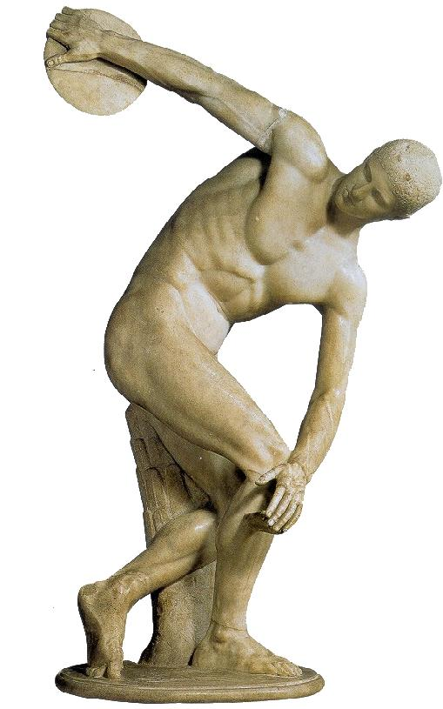
Período Arcaico
Elementos de unidade: língua, crença religiosas, sentimento comum de que eram diferentes dos povos que não falavam língua grega – os bárbaros.
Jogo Olímpicos – diversas cidades grega.
Político era o cidadão que participava do destino da polis.

Slide 12
Esparta
Península do Peloponeso, na região de Lacônia
Cultivava milho, vinho e oliveira.
Fundada pelos dórios
Esparta foi militarista e oligárquica.
O Estado espartano tinha como modelo fazer o cidadão um soldado bem treinado fisicamente corajoso e totalmente obediente as leis e autoridade.

Slide 14
Sociedade Espartana
Esparciatas – cidadãos exerciam o comercio e defesa da cidade.
Periecos – homens livres serviam ao exercito em caso de necessidade eram comerciantes.
Hilotas – eram servos presos à terra dos esparciatas eram mortos sem julgamento promoviam frequentes revoltas.

Slide 15
Poder Politico
Diarquia – governado por dois reis Esparta, serviço de caráter militar e religioso.
Gerúsia – 28 esparciatas maiores de 60 anos
Ápela – 30 anos – mais importantes cidadãos
Conselho dos Éforos – controlavam a vida econômica e social e podiam vetar projetos

Slide 16
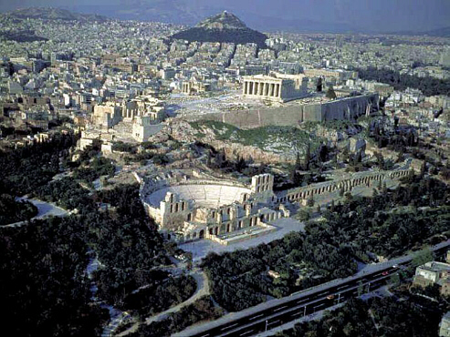
Atenas
Atenas fundada pelos jônios situa-se no centro da planície da Ática, a cinco quilômetros do mar Egeu, localizado em cima de uma colina o centro a acrópole sua vida econômica era dedicada ao comercio marítimo.

Slide 17
Sociedade
Eupátridas
Metecos
Escravos

Slide 18
Evolução política: da monarquia à Democracia
Monarquia poderosa até meados do século VIII a.C.
Oligarquia – nobres o chamado arcontado
Os nobres passaram a apoderar dos devedores fazendo-os escravos.
Reformadores – Drácon – impôs leis acabando com vendetas.
Sólon libertou os cidadãos transformados em escravos.
Clistenes criador da democracia em Atenas – aprofundou as reformas criando o principio da isoomia.
Notes:
Vendetas – guerras entre familias por vingança

Slide 19
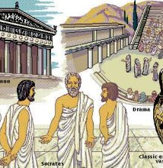
Democracia grega
Elitista
Patriarcal
Escravista

Slide 20
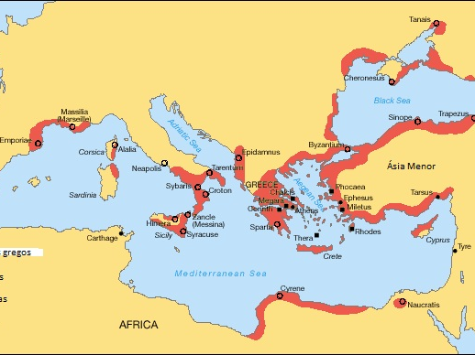
Colonização Grega
O período Arcaico entre o século VII a VI a.C inúmeros gregos deixaram suas cidades dirigindo – se para diversas áreas do litoral do mar mediterrâneo e do negro e fundaram colônias.

Slide 21
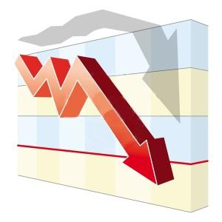
Causas
Crise Econômica – tensão social – nobreza e povo.
Aumento da população
Produção de poucos alimentos
Aspiração de novos mercados pelos artesãos
Busca de novas condições de vida
Fuga de homens livres endividados

Slide 22
Consequências
Fundação de importantes cidades
A difusão da cultura grega pela Europa mediterrâneo, norte da África e Ásia Menor
Expansão do comercio marítimo que movimentou a troca de produtos como armas metal, cerâmica, cereais, peles, madeiras e perfumes.

Slide 23
Questões
1 Responda
A- como se dividia a sociedade espartana?
B- Como era a organização política de Esparta?
2 Sintetize;
A – A estrutura social de Atenas
B – A evolução política ateniense.
3 – Pesquise o significado do termo colonização. Depois, comente as principais causas e consequências econômicas da colonização grega.

Slide 25
Período Clássico
Grécia atinge seu auge
Grande Desenvolvimento econômico e esplendor cultural
Levando os gregos a guerras por seu forte crescimento
Guerras Médicas ou guerras grego – persas.

Slide 26
Guerras Médicas (492 – 479 a.C)
Batalha de Maratona (490 a.C) -
Batalha naval de Salamina (480 a.C)
Batalha de Plateia (479 a.C)

Slide 27
Liga de Delos e Domínio de Atenas
Objetivo dessa liga era proteger a Grécia contra os inimigos.
Atenas organizou uma aliança de cidades gregas e chegou a ter mais de 100 cidades.
Ficou conhecido como liga de Delos

Slide 28
Guerra do Peloponeso (431 – 404 a.C)
Liga do Peloponeso foi uma aliança de Esparta liderado por conjunto de cidades ( Corinto, Megara e Tebas) que se opunham ao domínio de Atenas. Explodiu a guerra do Peloponeso que durou 27 anos com breve intervalos de paz.
Ao final Atenas foi derrotada submetendo a Esparta
Hegemonia sobre a Grécia durante o período de 404 a 371 a.C.

Slide 29
Hegemonia de Tebas
A hegemonia de Esparta durou 30 anos após esse período a cidade de Tebas que tinha um poderoso exército assumiu a hegemonia das cidades gregas, no período de 371 – 362 a.C.

Slide 30
Questões
1 – Explique o que foram as Guerras Médicas.
2 – Responda:
A – O que era a liga de Delos e qual seu objetivo?
B – O que foi o imperialismo ateniense?
3 Comente as principais causas e consequências da Guerra do Peloponeso.

Slide 31
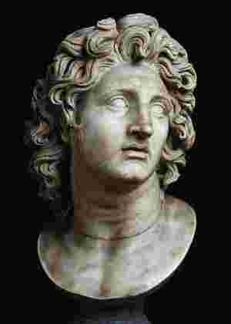
Período Helenístico
Felipe da Macedônia vendo que a Grécia estava fraca invadiu e conquistou o solo grego.
A Batalha de Queronéia foi de fundamental importância para a conquista da Grécia.
Dois anos depois, Filipe foi assassinado, sucedido por Alexandre.
Alexandre obteve grande sucesso conquistando a Ásia menor o Egito e a Mesopotâmia Alexandre transformou o império grego em um dos maiores impérios da Macedônia em um dos maiores da antiguidade.

Slide 32
Questões
1 – Responda:
A – qual o significado politico da Batalha de Queronéia?
B – Quais as principais regiões conquistadas por Alexandre Magno.

Slide 33
Economia
Modo de produção Escravista rompendo a vida comunitária.
A maioria das atividades econômicas dependia do trabalho escravo.
O trabalho braçal foi considerado desprezível pelo homem livre
Aristóteles dizia “ Uns nascem para ser escravos para que os homens livres possam gozar de um modo mais nobre de vida”

Slide 34
Aspectos da economia
Os gregos cultivavam a cevada, o trigo, videiras e oliveiras.
Criavam também cabras e carneiros, além de bois, asnos e mulas.
Nas cidades o artesanato teve importância variável
A partir do período clássico o comercio adquiriu enorme importância dentro da economia grega
Todo essa economia era sustentada pela mãos de escravos.

Slide 35
Questões
1 – Caracterize o modo de produção dominante na Grécia Antiga.
2 – Construa três frases envolvendo aspectos da agricultura artesanato e comércio na Grécia Antiga.
3 – Interprete o sentido desta afirmação: “Na grécia Antiga a liberdade era irmã da ociosidade”

Slide 36
Herança cultural Grega
Profº Bruno Ferreira

Slide 37
A influência em diferentes áreas
Os gregos lançaram os principais alicerces da civilização ocidental.
Encontramos raízes gregas em diferentes areas da cultura contemporânea: artes, Ciência, Filosofia, política, linguagem.

Slide 38
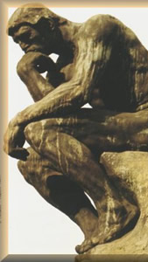
Filosofia e ciência
Buscar explicações racionais para a realidade do mundo
Nasceu, assim, a Filosofia (Filos – Amor; Sofia – Sabedoria.
Sócrates, Platão e Aristóteles que marcaram o pensamento ocidental da filosofia desmembraram – se as demais ciências, que ampliaram a investigação sistemática e racional aos fenômenos da natureza e da sociedade.
Surgindo ramos como: Física, Química e Matemática a Biologia, a Medicina, a Astronomia.
Hipocrates – pai da medicina
Tales de Mileto e Pitágoras – grandes matemáticos.
Heródoto – pai da História.

Slide 39
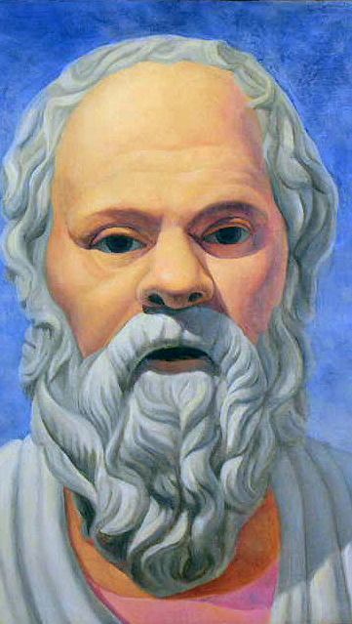
Sócrates (469 – 399 a.C)
A vida irrefletida Não Vale a Pena ser Vivida.

Slide 40
Sócrates
Em função de suas ideias inovadoras para a sociedade, começa a atrair a atenção de muitos jovens atenienses. Suas qualidades de orador e sua inteligência, também colaboraram para o aumento de sua popularidade. Temendo algum tipo de mudança na sociedade, a elite mais conservadora de Atenas começa a encarar Sócrates como um inimigo público e um agitador em potencial. Foi preso, acusado de pretender subverter a ordem social, corromper a juventude e provocar mudanças na religião grega. Em sua cela, foi condenado a suicidar-se tomando um veneno chamado cicuta, em 399 AC.

Slide 41
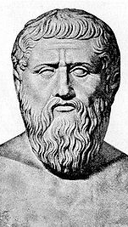
Platão
O Conhecimento na terra São Sombras
Tudo nesse mundo é uma “sombra” de sua forma ideal no mundo das ideias.

Slide 42
Platão
O âmbito da filosofia, para Platão, se amplia, se estende a tudo que existe. Segundo o filósofo, o homem vivencia duas espécies de realidade – a inteligível e a sensível. A primeira se refere à vida concreta, duradoura, não submetida a mudanças. A outra está ligada ao universo das percepções, de tudo que toca os sentidos, um real que sofre mutações e que reproduz neste plano efêmero as realidades permanentes da esfera inteligível. Este conceito é concebido como Teoria das Idéias ou Teoria das Formas.
Segundo Platão, o espírito humano se encontra temporariamente aprisionado no corpo material, no que ele considera a ‘caverna’ onde o ser se isola da verdadeira realidade, vivendo nas sombras, à espera de um dia entrar em contato concreto com a luz externa. Assim, a matéria é adversária da alma, os sentidos se contrapõem à mente, a paixão se opõe à razão. Para ele, tudo nasce, se desenvolve e morre. O Homem deve, porém, transcender este estado, tornar-se livre do corpo e então ser capaz de admirar a esfera inteligível, seu objetivo maior. O ser é irresistivelmente atraído de volta para este universo original através do que Platão chama de amor nostálgico, o famoso eros platônico.

Slide 43
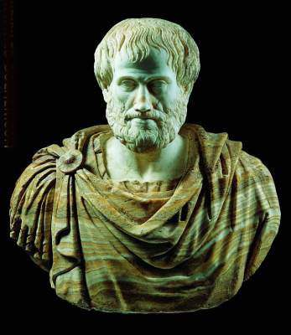
Aristóteles 384 – 322 a.C
A Verdade está no mundo à Nossa Volta.
Encontramos a verdade a partir das evidências no mundo à nossa volta.

Slide 44
Aristóteles
Aristóteles foi viver em Atenas aos 17 anos, onde conheceu Platão, tornando seu discípulo. Passou o ano de 343 a.C. como preceptor do imperador Alexandre, o Grande, da Macedônia. Fundou em Atenas, no ano de 335 a.C, a escola Liceu, voltada para o estudo das ciências naturais. Seus estudos filosóficos baseavam-se em experimentações para comprovar fenômenos da natureza.
O filósofo valorizava a inteligência humana, única forma de alcançar a verdade. Fez escola e seus pensamentos foram seguidos e propagados pelos discípulos. Pensou e escreveu sobre diversas áreas do conhecimento: política, lógica, moral, ética, teologia, pedagogia, metafísica, didática, poética, retórica, física, antropologia, psicologia e biologia. Publicou muitas obras de cunho didático, principalmente para o público geral. Valorizava a educação e a considerava uma das formas crescimento intelectual e humano. Sua grande obra é o livro Organon, que reúne grande parte de seus pensamentos.

Slide 45
As Quatro Causas
Segundo Aristóteles, há quatro causas implicadas na existência de algo:
- Causa material: daquilo que a coisa é feita como, por exemplo, o ferro.
- Causa formal: é a coisa em si como, por exemplo, uma faca de ferro.
- Causa eficiente: aquilo que dá origem a coisa feita como, por exemplo, as mãos de um ferreiro.
- Causa final: seria a função para a qual a coisa foi feita como, por exemplo, cortar carne. Pensamento de Aristóteles sobre a educação: "A educação tem raízes amargas, mas os frutos são doces". Aristóteles (D.L. 5, 18).
Principais obras de Aristóteles:
- Ética e Nicômano - Política - Órganon - Retórica das Paixões - A poética clássica - Metafísica - De anima (Da alma) - O homem de gênio e a melancolia - Magna Moralia (Grande Moral) - Ética a Eudemo - Física - Sobre o Céu

Slide 46
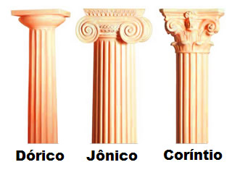
Artes
Literatura – aperfeiçoaram o alfabeto fenício difundiram seus gêneros literários como (lírica, epopeia e drama) dos quais deriva o romance, a novela, o ensaio, a biografia etc.
Teatro – Criaram dois gêneros dramáticos a tragédia e a comedia.
Durante os espetáculos, os atores usavam máscaras, chamadas persona (origem dos termos personagem e personalidade) os teatros eram construídos em colinas e abertos para aproveitar ao máximo a acústica natural.
Arquitetura - colunas nos estilos dóricos, jônico e coríntio caracterizam a arquitetura grega.
Escultura – tinha como finalidade decorar ou complementar as obras arquitetônicas destacam-se as estatuas e figuras humanas.

Slide 47
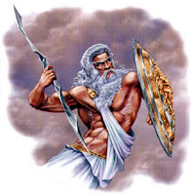
Religião e Mitologia
Antropomorfismo – aplicação de qualidade humana.
Mitologia – conjunto de lendas e crenças, que simboliza o sobrenatural para dar realidade e dar sentido à vida humana.
Numerosas histórias que inspiraram a arte ocidental

Slide 48
Deuses
Semi - deuses

Slide 49
deuses

Slide 50
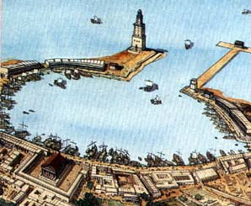
Cultura helenística
Alexandre difundiu a cultura grega entre os povos do oriente.
Por sua vez a cultura oriental também exerce influencia na cultura grega.
Surge a Cultura Helenística.
Os principais centros dessa cultura
Eram as cidades Antioquia, Pérgamo e Alexandria.
Alexandria possuía uma grande biblioteca com mais de 100 mil livros.
Notes:
Cosmopolita – concepção segundo a qual o mundo inteiro é pátria do homem.

Slide 51
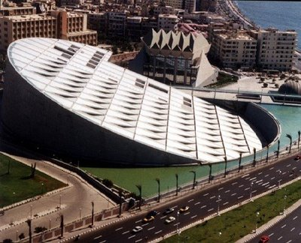

Slide 52
A interação cultura com oriente
Filosofia
Zenão -Estoicismo
Epicuro - hedonismo
Ciência
Euclides – Geometria
Hiparco e Eratóstenes – Astronomia e Geografia.
Artes
Um estilo mais dramático, plástico e emotivo
Influencia do oriente.
Física - Arquimedes

Slide 53
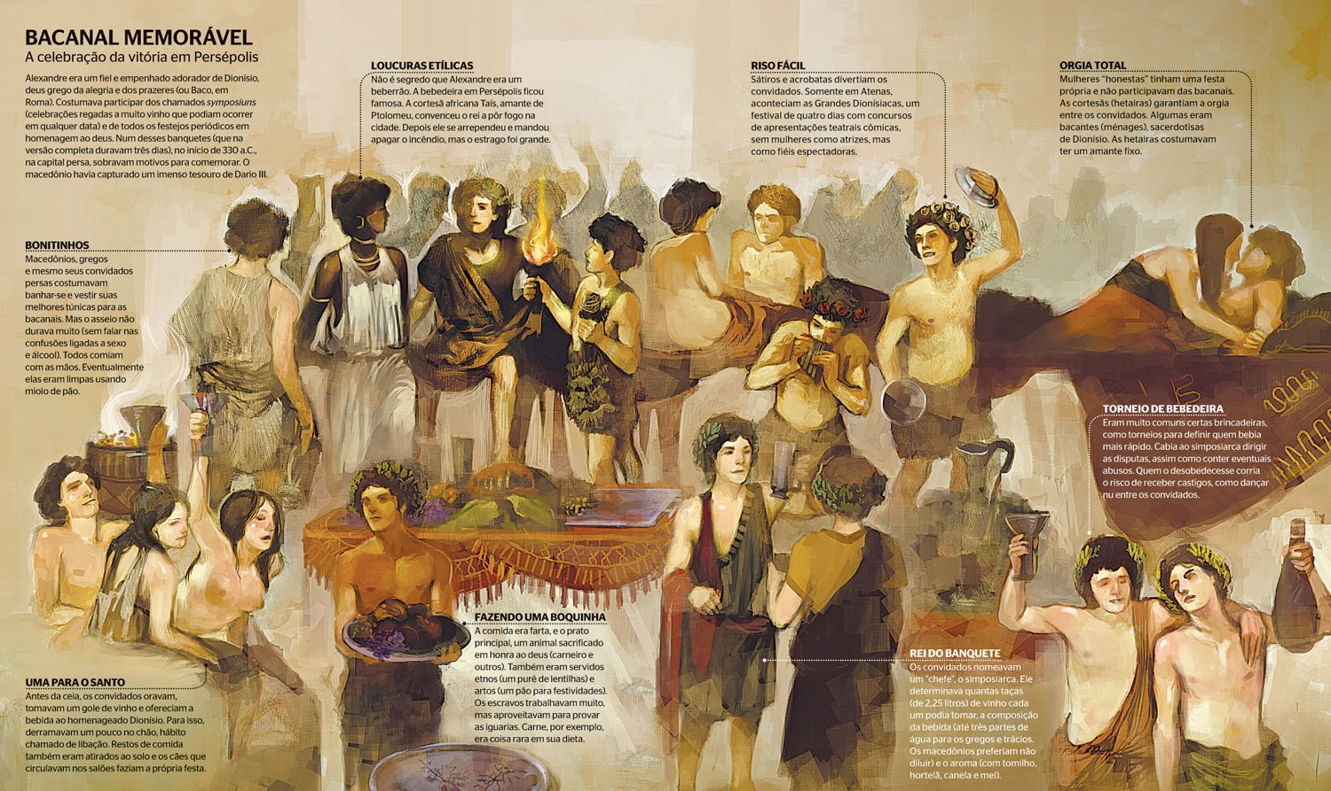

Slide 54
Para saber mais
Filmes
- 300 de Esparta
- Troia

Slide 55
Treinando para o Enem

Slide 56
Questões
1 – Elabore um slide com a arte grega (literatura, mitologia, teatro, arquitetura). Observe que muitos elementos da arte grega persistem em nossos dias.
2 – Comente alguns aspectos do cotidiano grego sobre a) a família e a situação social da mulher; b) vestuário; C) alimentação.

